Slide 1
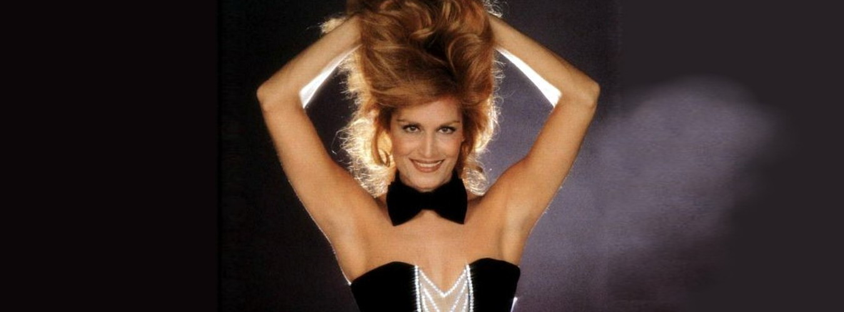
Darla dirladada
Chanté par Dalida - 1970
Diaporama © Apex

Slide 2
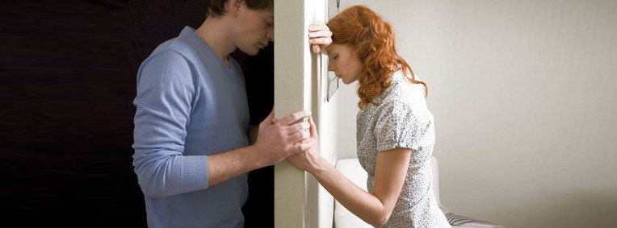

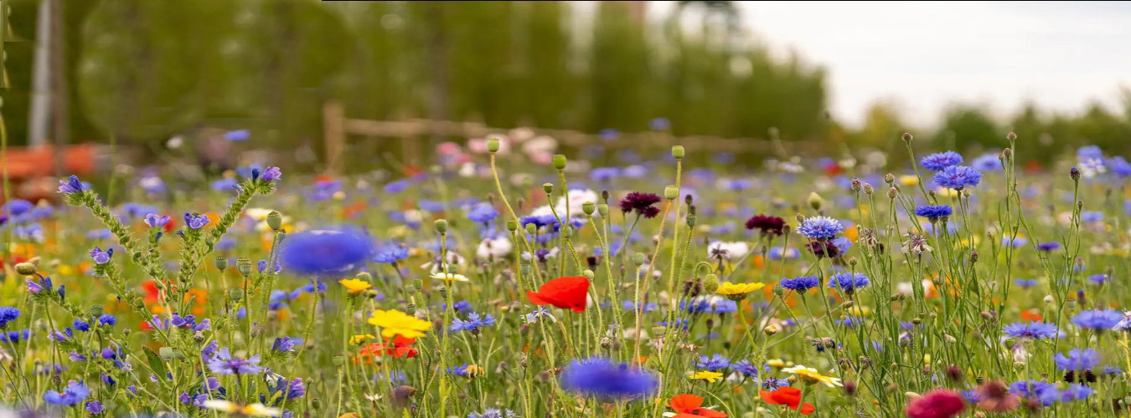
Darla dirladada
Adieu Monsieur tout est fini
Quitte moi et refais ta vie
Je préférais la fleur des champs
Toi le soleil de ses vingt ans
Chanté par Dalida - 1970
Diaporama © Apex

Slide 3

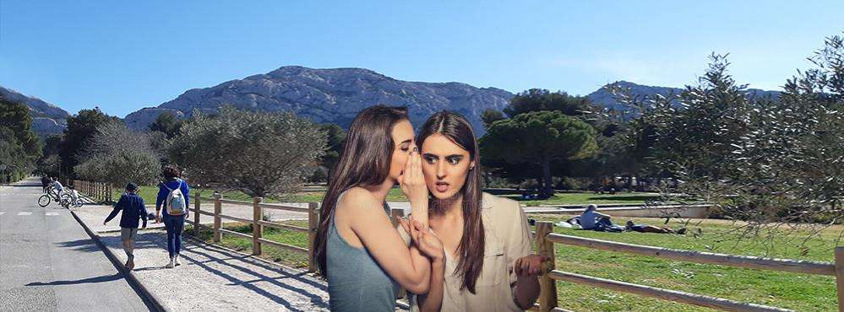
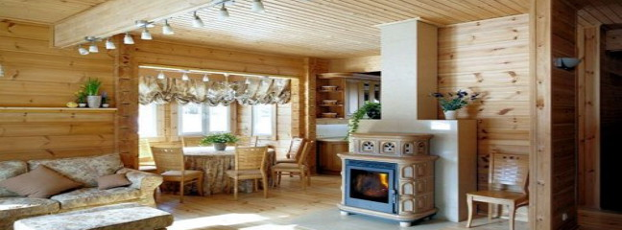
Adieu Monsieur tout est fini
Quitte moi et refais ta vie
Je préférais la fleur des champs
Toi le soleil de ses vingt ans
Monsieur tu n'étais pas fidèle
A ce qu'en disait mes amis
Il faisait bon dans le logis
Adieu Monsieur j'avais du cœur

Slide 4
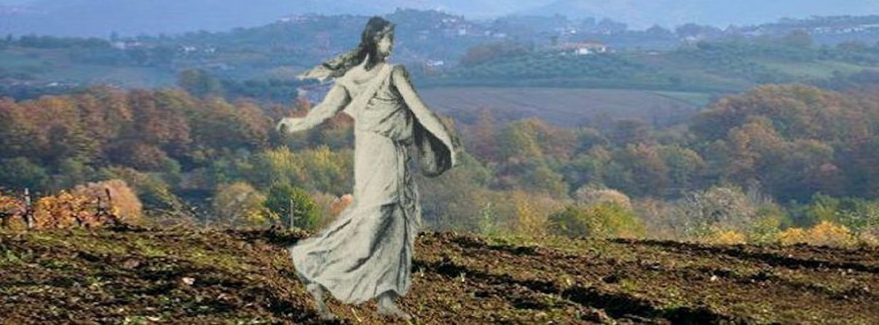
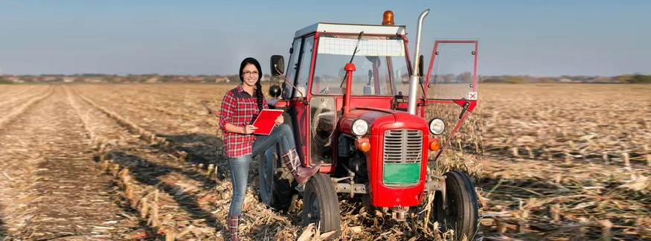
Monsieur tu n'étais pas fidèle
A ce qu'en disait mes amis
Il faisait bon dans le logis
Adieu Monsieur j'avais du coeur
Elle a deux champs et un tracteur
Et moi je n'ai que mes deux mains
Pour semer le vent et le grain

Slide 5
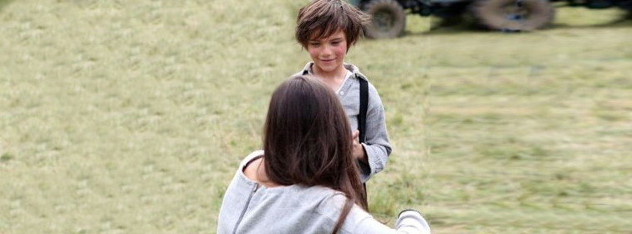
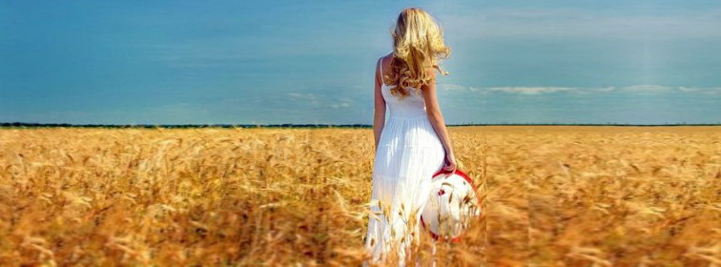
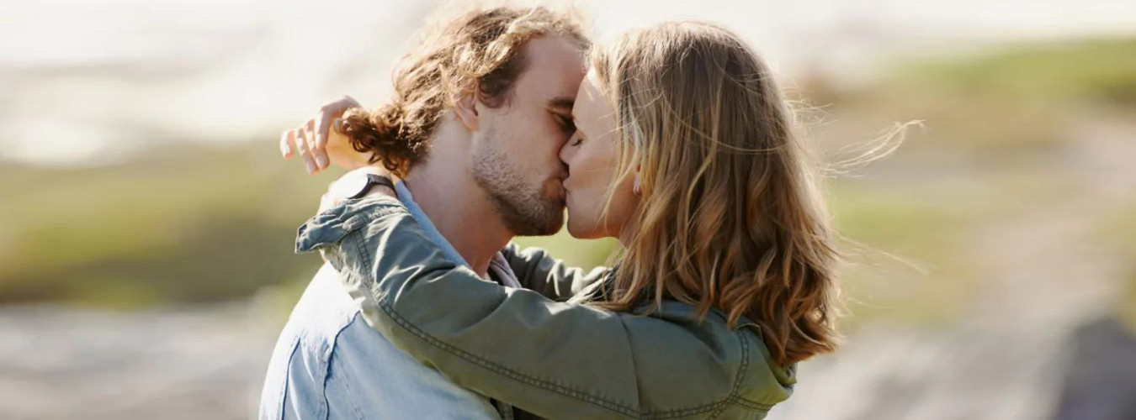
Elle a deux champs et un tracteur
Et moi je n'ai que mes deux mains
Pour semer le vent et le grain
Adieu Monsieur pendant que t'aime
Moi j'irai voir pousser les graines
Adieu Monsieur tout est fini
Adieu l'enfant tu pars aussi

Slide 6

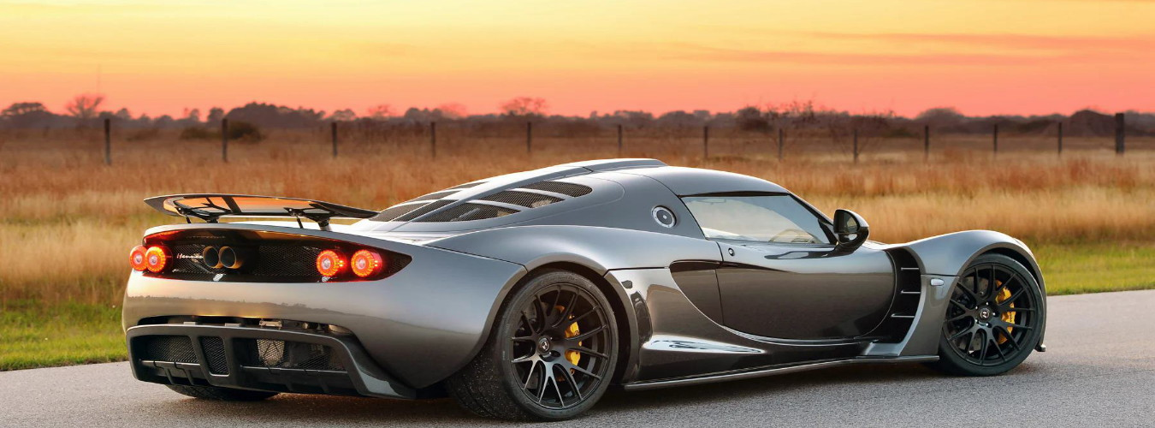
Adieu Monsieur pendant que t'aime
Moi j'irai voir pousser les graines
Adieu Monsieur tout est fini
Adieu l'enfant tu pars aussi
On dit que la ville c'est mieux qu'ici
Tu pourras avoir des voitures
Comme dans les livres d'aventures

Slide 7
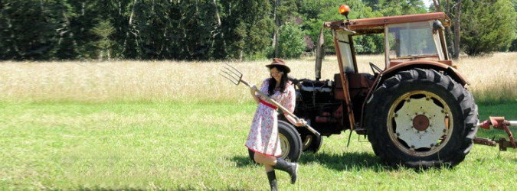
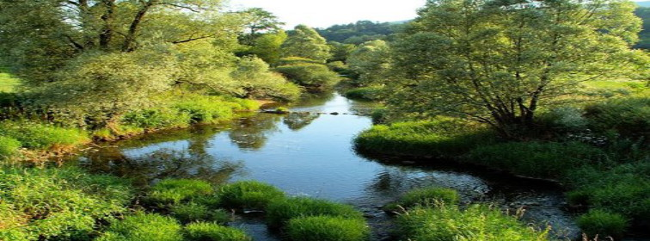
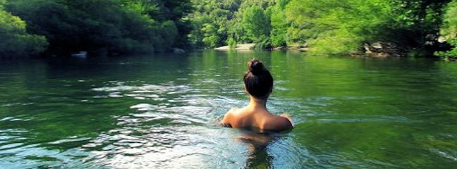
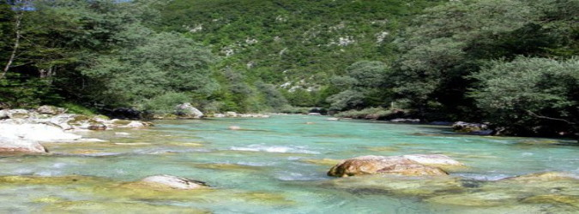
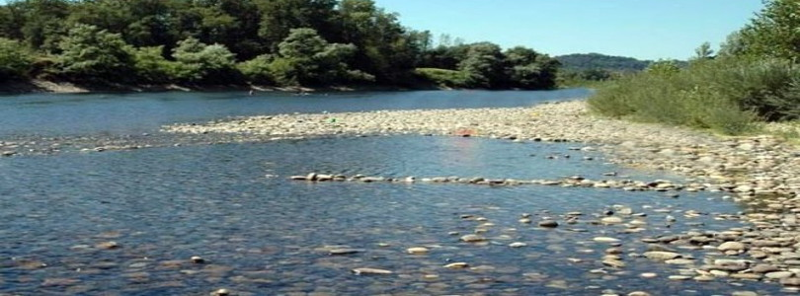
On dit que la ville c'est mieux qu'ici
Tu pourras avoir des voitures
Comme dans les livres d'aventures
Je n'ai qu'une enfant, c'est ma terre
Je n'ai qu'une amie, la rivière
Elle est à moi elle me connaît
Quand elle danse sur les galets
Elle fait dirla dirladada, et dirlada dirladada

Slide 8
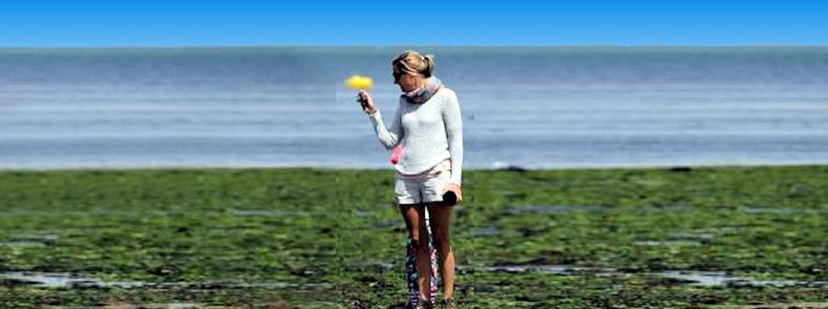
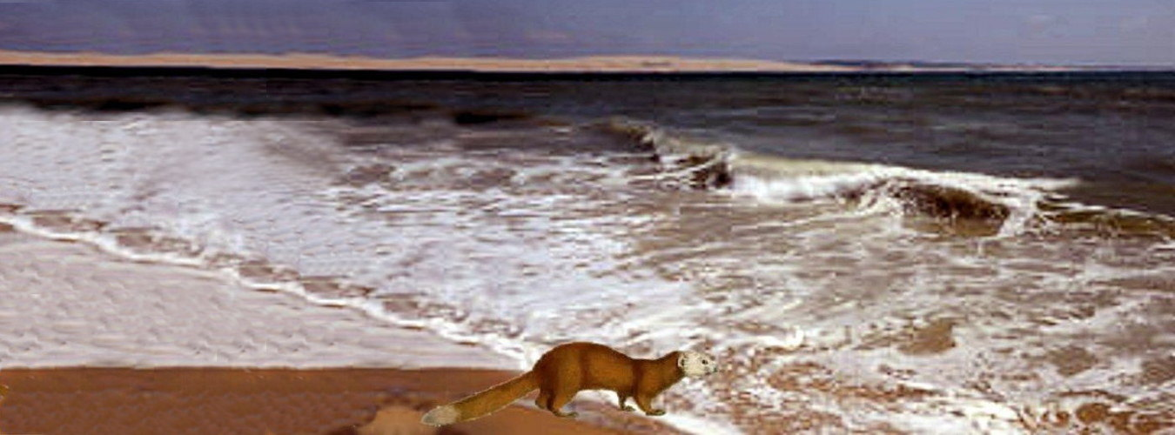
Je n'ai qu'une enfant, c'est ma terre
Je n'ai qu'une amie, la rivière
Elle est à moi elle me connaît
Quand elle danse sur les galets
Elle fait dirla dirladada, et dirlada dirladada
Cour le furet file la vague
Je vivrai dans un monde d'algues
Qui fait dirla dirladada

Slide 9
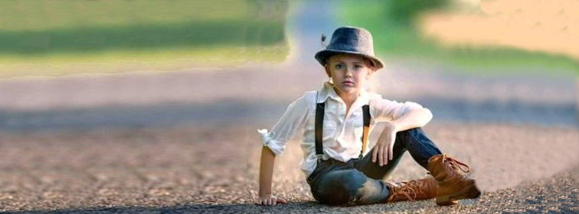
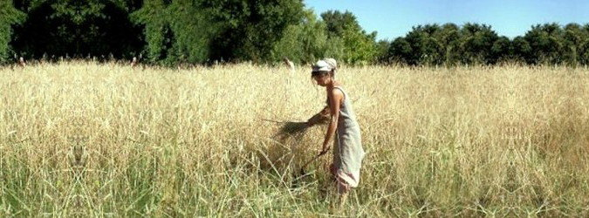
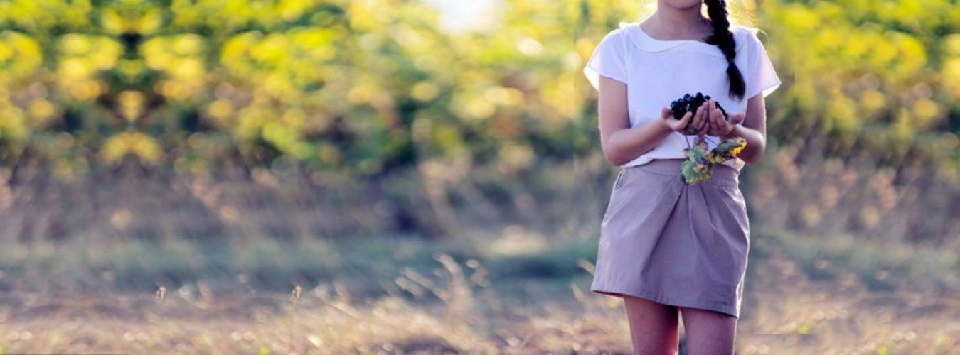
Cour le furet file la vague
Je vivrai dans un monde d'algues
Qui fait dirla dirladada
Adieu l'enfant, adieu marie
Laissez-moi donc vivre ma vie
Il est temps de couper le seigle
Je crois que je vous ai tout dit

Slide 10
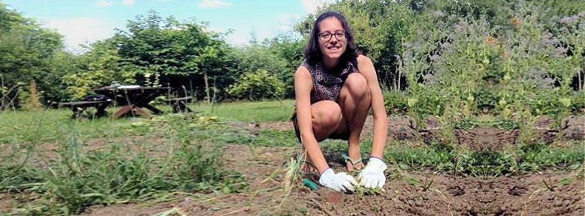
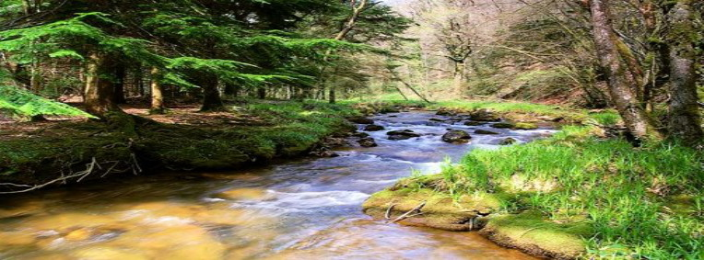
Adieu l'enfant, adieu marie
Laissez-moi donc vivre ma vie
Il est temps de couper le seigle
Je crois que je vous ai tout dit
Je n'ai qu'une enfant, c'est ma terre
Je n'ai qu'une amie, la rivière
Elle fait dirla dirladada

Slide 11
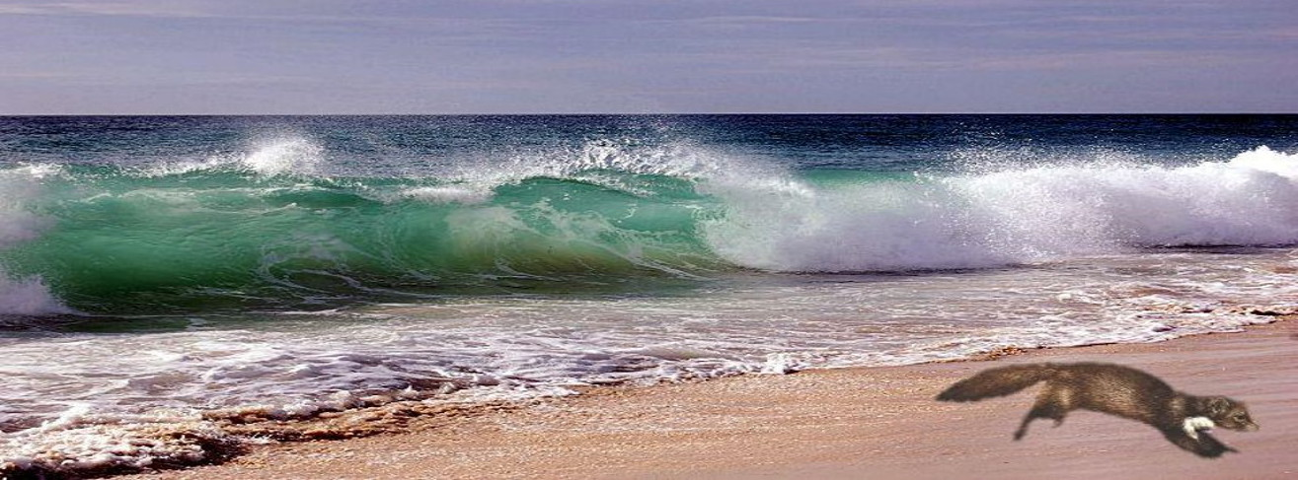
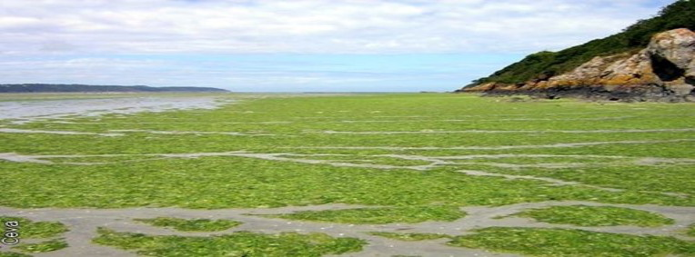
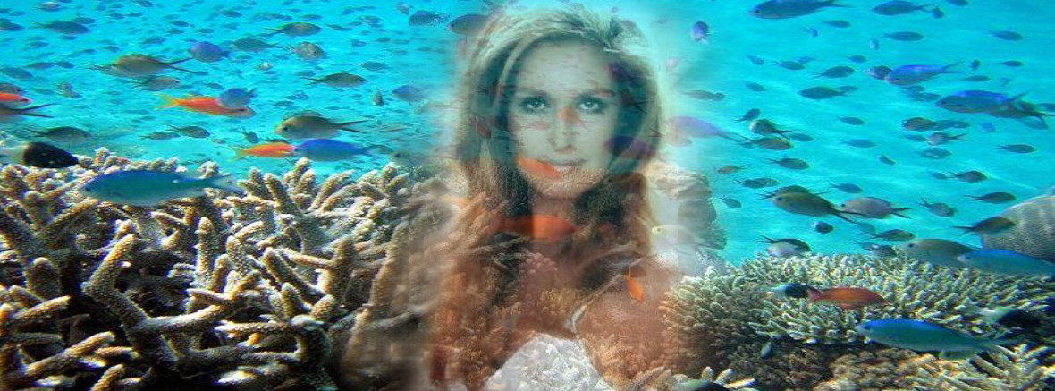
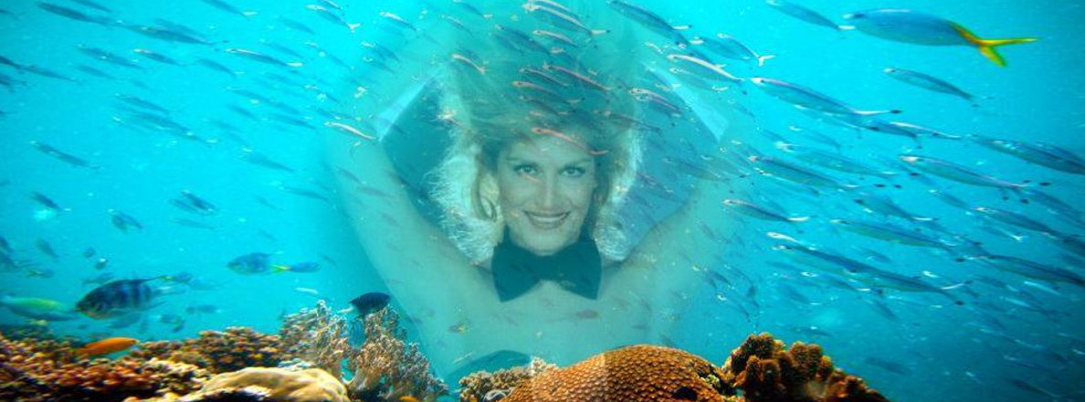
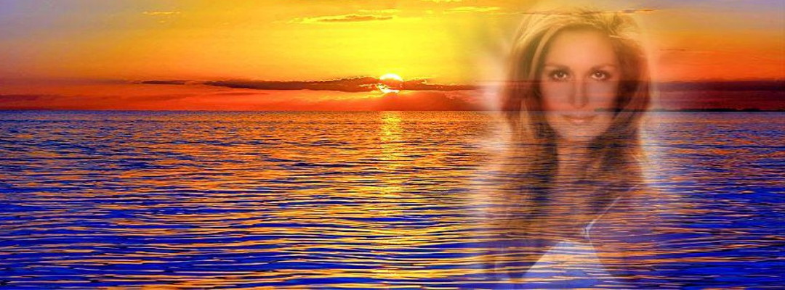




F I N
Je n'ai qu'une enfant, c'est ma terre
Je n'ai qu'une amie, la rivière
Elle fait dirla dirladada
Court le furet file la vague
Je vivrai dans un monde d'algues
Qui fait dirla dirladada
Et j'aurais l'océan pour toit
Qui chante ladirladada ladidir dirladada
Redirlada dirladada oh dadadadirladada
Qui chante ladirladada
Touche Esc pour quitter

